Slide 1
MINISTERIO DEL INTERIOR
INFORME DEL SECTOR INTERIOR
EN MATERIA DE PRESUPUESTO DEL AÑO FISCAL 2023 E
INTERVENCIONES PARA ENFRENTAR Y PREVENIR EL FENÓMENO DE “EL NIÑO”
VICENTE ROMERO FERNÁNDEZ
MINISTRO DEL INTERIOR
LIMA, 6 DE JULIO DE 2023

Slide 2
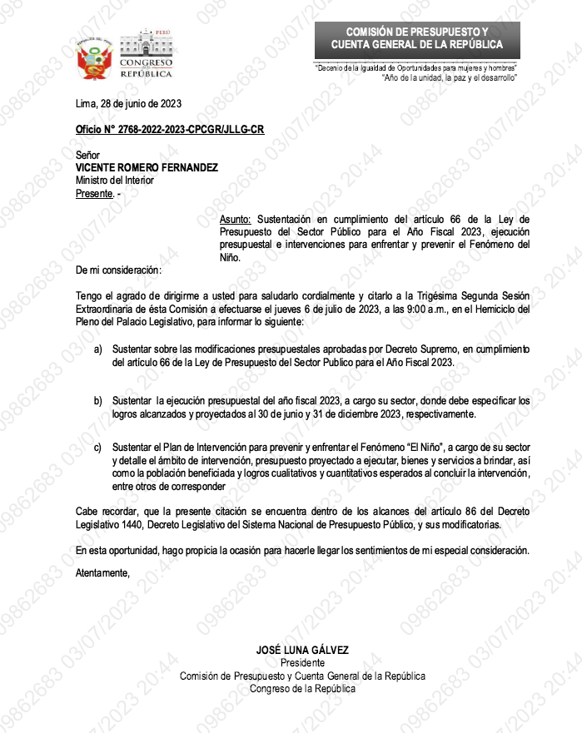
Asistencia al Congreso de la República en atención al
OFICIO N° 2768-2022-2023-CPCGR/JLLG-CR
del 28.jun.2023
Mediante cual:
Se cita al Ministro del Interior a la Comisión de Presupuesto y Cuenta General de la República del Congreso de la República, para:
Sustentar las modificaciones presupuestales aprobadas por Decreto Supremo, en cumplimiento del art. 66 de la Ley de Presupuesto del Sector Público para el Año Fiscal 2023.
Sustentar la ejecución presupuestal del Año Fiscal 2023, donde se especifique los logros alcanzados y proyectados al 30 de junio y 31 de diciembre de 2023.
Sustentar el “Plan de Intervención para prevenir y sustentar el Fenómeno de El Niño”.

Slide 3
Sustentar las modificaciones presupuestales aprobadas por Decreto Supremo,
en cumplimiento del Art. 66 de la Ley de Presupuesto del Sector Público para el Año Fiscal 2023.
1.

Slide 4
MODIFICACIONES PRESUPUESTARIAS
APROBADAS POR DECRETO SUPREMO (ART. 66 LEY N° 31638)
DECRETO SUPREMO | RESOLUCIÓN MINISTERIAL | DESCRIPCIÓN | IMPORTE APROBADO | ESTADO
Dec. Sup. N° 113-2023-EF (12.06.2023) | Res. Min. N° 0754-2023-IN-DM (15.06.2023) | Autoriza una Transferencia de Partidas en el Presupuesto del Sector Público para el año fiscal 2023 a favor del Pliego 007 MININTER y con cargo a la Reserva de Contingencia, para financiar el pago de sentencias judiciales en calidad de cosa juzgada y en ejecución al 31 de diciembre de 2022. | 1,216,806 (1 millón 216 mil 806 soles) | EJECUTADO 100%
Dec. Sup. N° 136-2023-EF (29.06.2023) | Res. Min. N° 0814-2023-IN-DM (04.07.2023) | Autoriza una Transferencia de Partidas en el Presupuesto del Sector Público para el año fiscal 2023 a favor del Pliego 007 MININTER y con cargo a la Reserva de Contingencia, para financiar las obligaciones previsionales comprendidas en el periodo entre junio y diciembre del 2023 a cargo de la Caja de Pensiones Militar Policial establecidas en la Ley N° 31505, que brinda a los oficiales y suboficiales mayoritariamente femenino y en situación de retiro de la Sanidad de la PNP, un grado inmediato superior. | 7,507,112 (7 millones 507 mil 112 soles) | TRANSFERIDO 100%

Slide 5
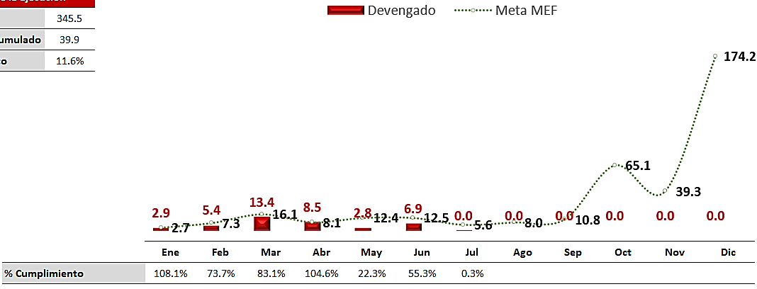
PROGRAMACIÓN VS. EJECUCIÓN PRESUPUESTAL
En millones de soles
Tendencia creciente en el nivel de ejecución presupuestal, según naturaleza de inversiones:
De 2.9 millones (enero)
a 6.9 millones (junio)
Devengado total: 39.9 millones

Slide 6

HACIA DONDE VAMOS?
El Sector Interior
camina en base a una POLITICA INTEGRAL
Con una visión sistémica
Con el diseño de políticas públicas sectoriales articuladas con el presupuesto multianual
Hemos puesto orden en la casa.
No estamos haciendo más de lo mismo.
Estamos sentando las bases para un desarrollo responsable, transparente y estructurado.
Con su venia sr. Presidente, cedo el uso de la palabra a la Secretaria General del Sector Interior para continuar la exposición.

Slide 7
Sustentar la ejecución presupuestal del Año Fiscal 2023,
donde se especifique los logros alcanzados y proyectados al
30 de junio y 31 de diciembre de 2023.
2.

Slide 8
PRESUPUESTO 2023 – SECTOR INTERIOR
En millones de soles
El Sector Interior ha certificado a la fecha el 95.5% del Presupuesto Institucional, asimismo, ha ejecutado el 48.4%, encontrándose en el sexto lugar en el nivel de ejecución del Poder Ejecutivo.
Nota: Con información al 30 JUNIO 2023 según Consulta Amigable MEF.

Slide 9
EJECUCIÓN PRESUPUESTAL 2023 - POR PLIEGO PRESUPUESTAL
En millones de soles
Nota: Con información al 30 JUNIO 2023 según Consulta Amigable MEF.
S/ 7 655.9 millones del presupuesto se concentra en personal activo (65.7%)
S/ 1 443.4 millones del presupuesto se destina al pago de pensiones y otras obligaciones previsionales (12.4%).
S/ 2 079.1 millones del presupuesto se destina al pago de bienes y servicios (17.8%).
S/ 1.0 millones del presupuesto se destina a transferencias al GN por gasto corriente.
S/ 98.2 millones del presupuesto se destina a otros gastos incluyendo los Gastos de inteligencia (0.8%).
S/ 45.8 millones del presupuesto se destina a transferencias por gasto de capital. (0.4%)
S/ 329.4 millones del presupuesto se destina a la adquisición de activos no financieros, tanto inversiones como equipamiento (2.8%).

Slide 10
PRESUPUESTO 2023 - INVERSIONES
En millones de soles
Sector | PIM | Avance Certificación % | Recursos Ejecutados (devengado) | Avance Ejecución %
DESARROLLO E INCLUSIÓN SOCIAL | 0.10 | 99.8% | 0.06 | 62.2%
DEFENSA | 1,938.8 | 97.0% | 1,077.9 | 55.6%
PRESIDENCIA CONSEJO MINISTROS | 3,892.8 | 84.6% | 2,061.6 | 53.0%
ENERGÍA Y MINAS | 286.5 | 69.8% | 145.7 | 50.9%
TRANSPORTES Y COMUNICACIONES | 8,051.7 | 87.0% | 2,957.6 | 36.7%
MUJER Y POBLACIONES VULNERABLES | 23.0 | 78.9% | 8.0 | 35.1%
PRODUCCIÓN | 272.2 | 71.6% | 94.6 | 34.8%
TRABAJO Y PROMOCIÓN DEL EMPLEO | 25.8 | 85.0% | 8.7 | 33.9%
EDUCACIÓN | 3,448.3 | 69.5% | 905.7 | 26.3%
COMERCIO EXTERIOR Y TURISMO | 115.9 | 69.9% | 29.7 | 25.6%
AGRARIO Y DE RIEGO | 1,967.2 | 52.1% | 472.4 | 24.0%
CULTURA | 152.6 | 72.5% | 35.5 | 23.3%
VIVIENDA CONSTRUCCIÓN Y SANEAMIENTO | 1,634.3 | 82.2% | 335.1 | 20.5%
ECONOMÍA Y FINANZAS | 464.9 | 76.6% | 94.2 | 20.3%
JUSTICIA | 192.5 | 79.7% | 33.0 | 17.2%
SALUD | 1,772.3 | 47.9% | 249.8 | 14.1%
INTERIOR | 345.5 | 83.2% | 39.9 | 11.6%
RELACIONES EXTERIORES | 21.3 | 27.9% | 2.3 | 10.7%
AMBIENTAL | 399.5 | 61.8% | 38.9 | 9.7%
TOTAL PODER EJECUTIVO | 25,004.9 | 79.5% | 8,590.7 | 34.4%
Nota: Con información al 30 de JUNIO 2023 según SIAF WEB.

Slide 11
META Y EJECUCIÓN – PROGRAMACIÓN
MEF: JULIO - DICIEMBRE
PLIEGO / UEI | PIM 2023 | DEVENG. AL 30.JUN | META MEF JULIO | META MEF AGOSTO | META MEF SETIEMBRE | META MEF OCTUBRE | META MEF NOVIEMBRE | META MEF DICIEMBRE | TOTAL PROYECTADO 2023
M. DEL INTERIOR | 322,663,043 | 37,099,118 | 5,024,843 | 6,591,419 | 8,824,628 | 61,956,565 | 35,265,022 | 167,901,448 | 322,663,043
OGAF | 47,378,496 | 4,736,908 | 0 | 122,880 | 0 | 0 | 550,736 | 41,967,972 | 47,378,496
DIRECFIN | 32,352,970 | 2,700,278 | 2,103,645 | 675,812 | 1,334,690 | 3,920,278 | 3,617,098 | 15,487,449 | 32,352,970
VII DIRTEPOL LIMA | 6,742,609 | 0 | 50,680 | 25,340 | 115,437 | 0 | 0 | 6,551,152 | 6,742,609
DIRAVPOL | 25,971,288 | 8,837,000 | 0 | 0 | 0 | 335,966 | 16,797,421 | 901 | 25,971,288
SANIDAD PNP | 2,129,997 | 277,993 | 0 | 195,792 | 0 | 276,052 | 286,864 | 1,093,296 | 2,129,997
XI DIRTEPOL AREQUIPA | 130,000 | 0 | 0 | 0 | 130,000 | 0 | 0 | 0 | 130,000
DIREICAJ | 12,379,365 | 0 | 0 | 0 | 0 | 0 | 0 | 12,379,365 | 12,379,365
DIRANDRO | 2,588,435 | 0 | 0 | 0 | 0 | 0 | 0 | 2,588,435 | 2,588,435
OGIN | 151,175,321 | 10,639,233 | 1,816,336 | 3,112,745 | 2,980,432 | 47,949,475 | 6,732,817 | 77,944,283 | 151,175,321
FRENTE POLICIAL PUNO | 34,050 | 0 | 34,050 | 0 | 0 | 0 | 0 | 0 | 34,050
PERÚ SEGURO 2025 | 41,780,512 | 9,907,706 | 1,020,132 | 2,458,850 | 4,264,069 | 9,474,794 | 7,280,086 | 7,374,875 | 41,780,512
INBP (BOMBEROS) | 10,684,483 | 24,000 | 0 | 1,008,000 | 1,209,595 | 0 | 2,822,388 | 5,620,500 | 10,684,483
SUCAMEC | 4,557,858 | 144,828 | 29,000 | 0 | 183,744 | 2,551,168 | 219,737 | 1,429,381 | 4,557,858
MIGRACIONES | 7,580,273 | 2,643,510 | 564,361 | 406,055 | 611,267 | 566,874 | 1,000,352 | 1,787,854 | 7,580,273
TOTAL | 345,485,657 | 39,911,456 | 5,618,204 | 8,005,474 | 10,829,234 | 65,074,607 | 39,307,499 | 174,225,463 | 345,485,657
Se prevé ejecutar al 31.DIC, el importe de S/ 345.4 millones representando un 100% de los recursos asignados

Slide 12
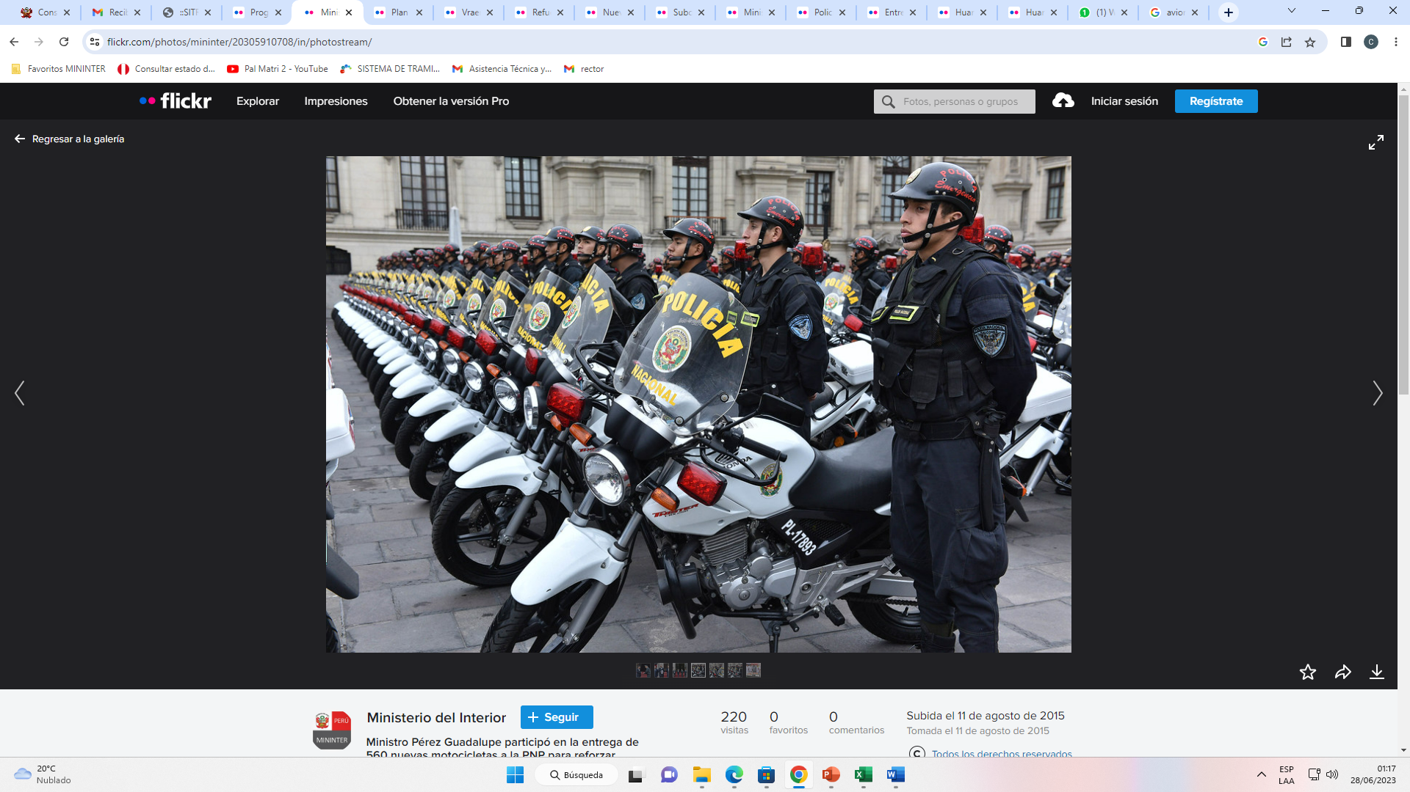
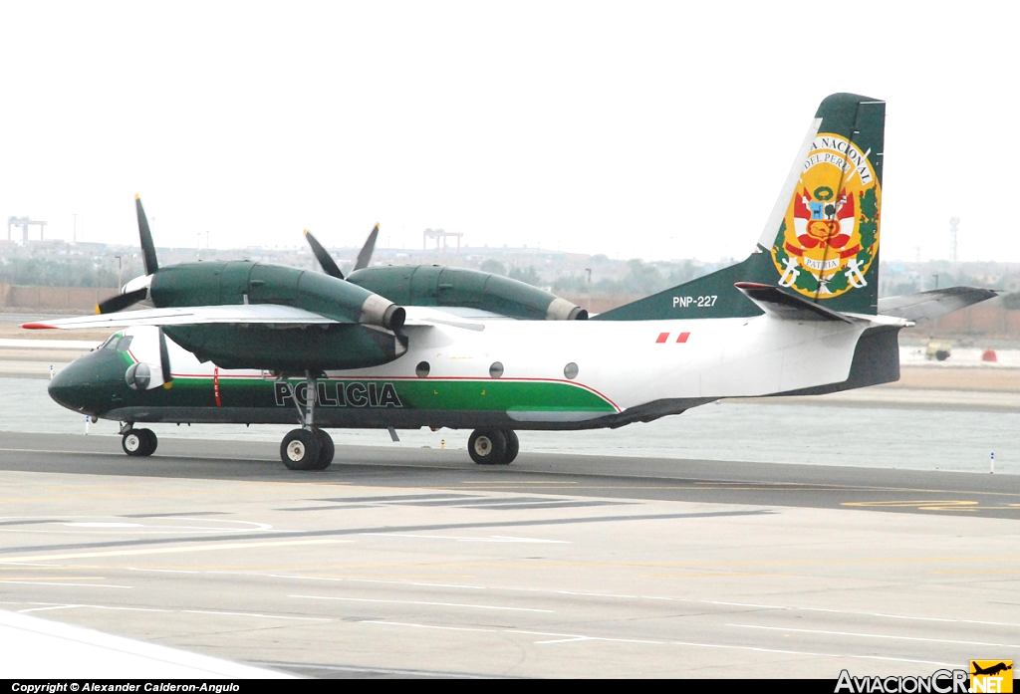
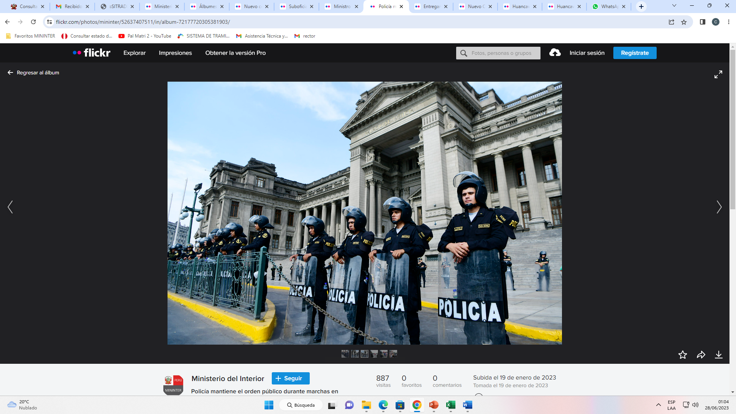
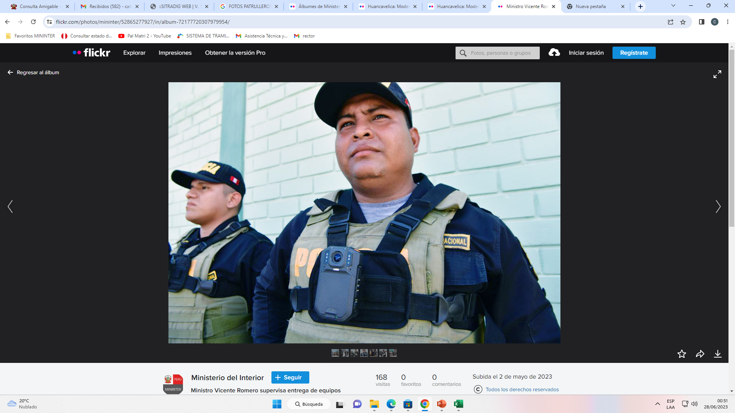
CONTRATACIONES CON MONTO DEVENGADO
BIEN / SERVICIO | CANTIDAD | MONTO DEVENGADO | ESTADO
SERVICIO DE SUPERVISIÓN DE LA ADECUACIÓN DE INFRAESTRUCTURA LIMA | 1 | S/ 36,000.00 | ENTREGADO - DEVENGADO
RECUPERADOR HIDRÁULICO DE PROYECTILES DE ACERO INOXIDABLE PARA LA DIRCRI PNP | 1 | S/ 39,395.00 | ENTREGADO - DEVENGADO
RECUPERADOR HIDRÁULICO DE PROYECTILES DE ACERO INOXIDABLE PARA LA DIREJCRI PNP | 6 | S/ 236,373.00 | ENTREGADO - DEVENGADO
CORREAJE TÁCTICO POLICIAL | 4 205 | S/ 1,951,120.00 | ENTREGADO - DEVENGADO
CANILLERA ANTI MOTÍN CONTRA IMPACTO | 8 900 | S/ 1,780,000.00 | ENTREGADO - DEVENGADO
GRILLETES DE SEGURIDAD | 3 000 | S/ 202,500.00 | ENTREGADO - DEVENGADO
MOTO LINEAL (TODO TERRENO) | 16 | S/ 491,520.00 | ENTREGADO - DEVENGADO
MINIBUSES MOTOCICLETAS TODO TERRENO | 03 41 | S/ 2,567,328.00 | ENTREGADO - DEVENGADO
ASCENSOR PARA DIVLOG PNP | 1 | S/ 132,950.00 | ENTREGADO - DEVENGADO
MOTOR Y HÉLICES PARA REPARACIÓN AVIÓN AN32B-227 | 1 | S/ 5,677,000.00 | ENTREGADO - DEVENGADO
MOTOR PARA REPARACIÓN DE AVIÓN CESSNA CARAVAN 256 | 1 | S/ 3,160,000.00 | ENTREGADO - DEVENGADO
CONTRATACIÓN DE BIENES Y SERVICIOS EN EL MARCO DEL PROYECTO DE MEJORAMIENTO DE SERVICIOS DE PREVENCIÓN DEL DELITO | 1 | S/ 9,907,706.00 | ENTREGADO - DEVENGADO
OFICINA GENERAL DE INFRAESTRUCTURA | 1 | S/ 10,639,233.00 | ENTREGADO - DEVENGADO
ELABORACIÓN DE ESTUDIOS DE PREINVERSIÓN PARA ESTABLECIMIENTOS DE SALUD CUSCO - CAÑETE | 1 | S/ 277,993.00 | ENTREGADO - DEVENGADO
MONTO TOTAL CONTRATOS DEVENGADOS |  |  | S/ 37,099,118.00

Slide 13
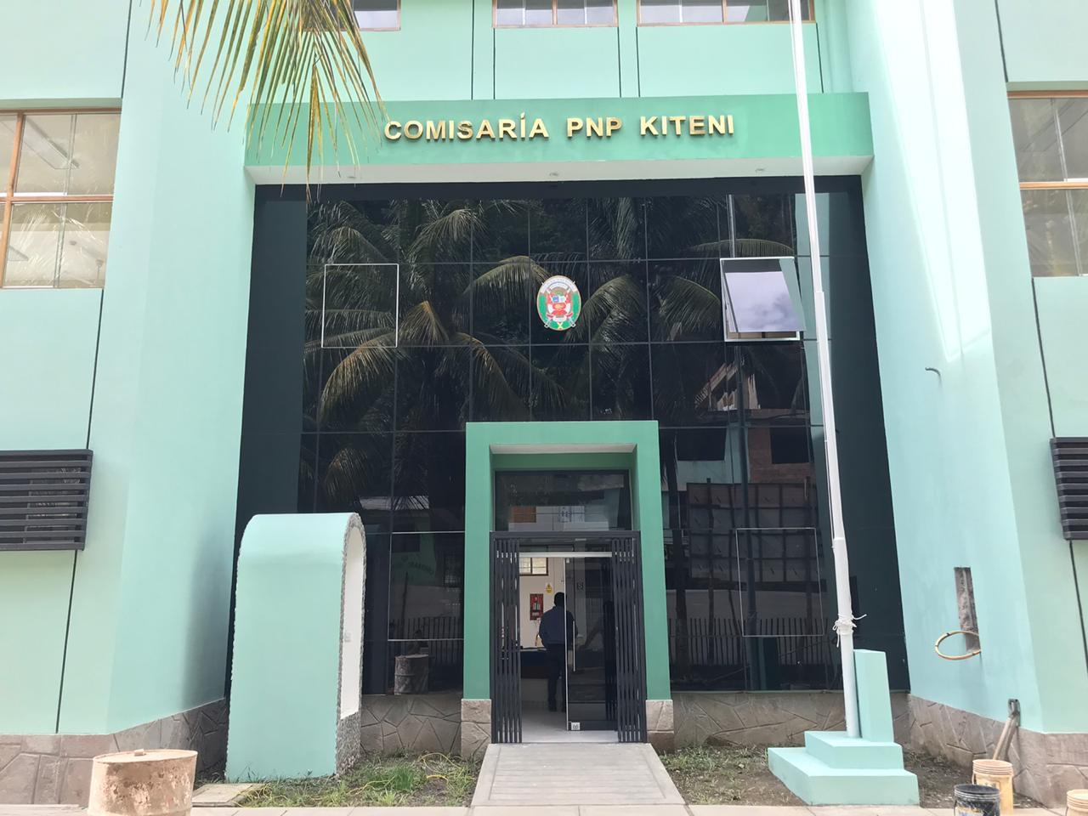
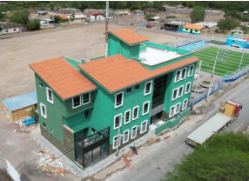
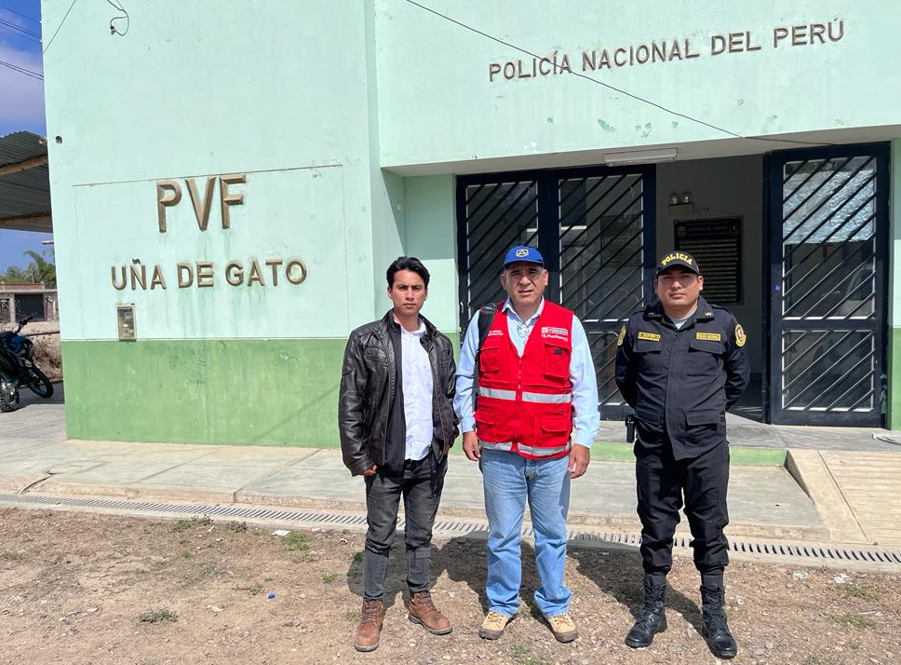
CONTRATACIONES CON MONTO DEVENGADO AL 30/06/2023
UEI: Oficina General de Infraestructura (OGIN)
BIEN / SERVICIO | CANTIDAD | MONTO DEVENGADO | ESTADO
LIQUIDACIÓN DE CONTRATOS | 7 | S/ 174,333 | CONTRATOS LIQUIDADOS - DEVENGADO
OFICINA CRIMINALÍSTICA AREQUIPA | 1 | S/ 7,700,950 | EN CONSTRUCCIÓN - DEVENGADO
EQUIPAMIENTOS ESPECIALIZADOS TIPO 2 * 11 COMISARÍAS (7 DE CHOTA , HUACAYBAMBA, LLATA, KITENI, RÍO NEGRO) 3 PUESTOS DE VIGILANCIA DE FRONTERA (UÑA DE GATO, SURPAMPA, LA TINA) 1 UUEE (CHOTA) | 15 | S/ 1,181,560 | EN EJECUCIÓN – DEVENGADO
EJECUCIÓN DE OBRA 9 COMISARÍAS (CHUPAMARCA, HUACHOS, TANTARA, AURAHUA, VILLA DE ARMA, OBRERO, MAYOCC, ANCHALAY, KEPASHIATO) 1 UUEE (LAMBAYEQUE) | 10 | S/ 959,769 | EN EJECUCIÓN – DEVENGADO
SERVICIO DE VIGILANCIA Y PERITAJE PARA ESCUELA PNP AREQUIPA | 1 | S/ 256,897 | ENTREGADO - DEVENGADO
SERVICIO DE VIGILANCIA PARA ESCUELA PNP IQUITOS | 1 | S/ 106,681 | ENTREGADO - DEVENGADO
MEDIA TENSIÓN COMISARÍA CAMISEA | 1 | S/ 9,683 | EN PROCESO DE RECEPCIÓN - DEVENGADO
ELABORACIÓN DE EXPEDIENTES TÉCNICOS | 04 | S/ 132,330 | EXPEDIENTES EN ELABORACIÓN - DEVENGADO
ELABORACIÓN DE ESTUDIOS DE PREINVERSIÓN | 06 | S/ 117,030 | ESTUDIOS EN ELABORACIÓN - DEVENGADO
MONTO TOTAL CONTRATOS DEVENGADOS AL 30/06/2023 |  |  | S/ 10,639.233.00
* Equipamiento Especializado tipo 2 : Seguridad electrónica y comunicaciones.

Slide 14
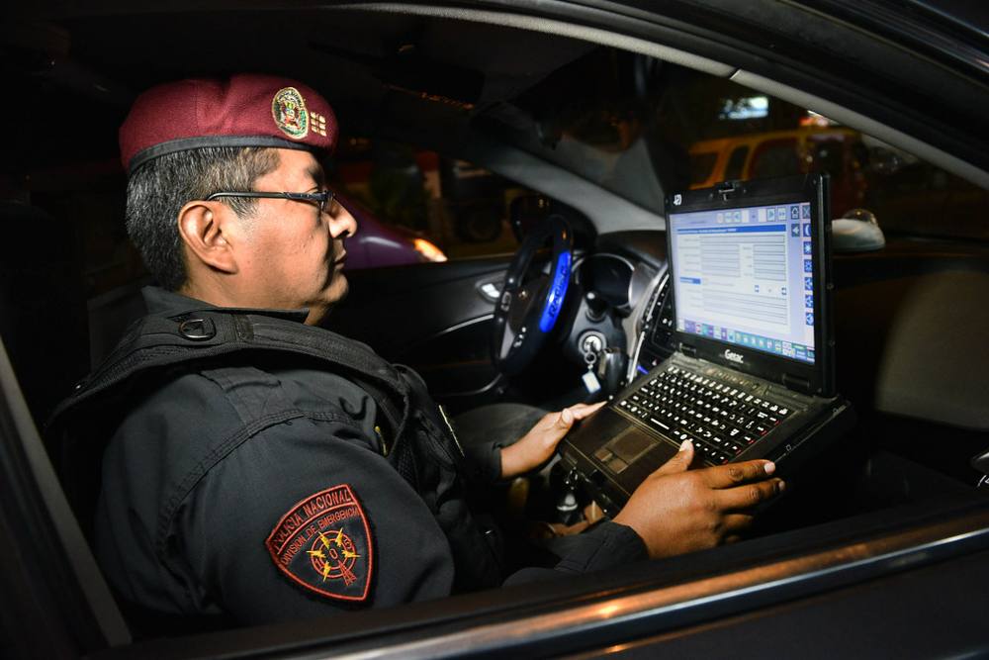
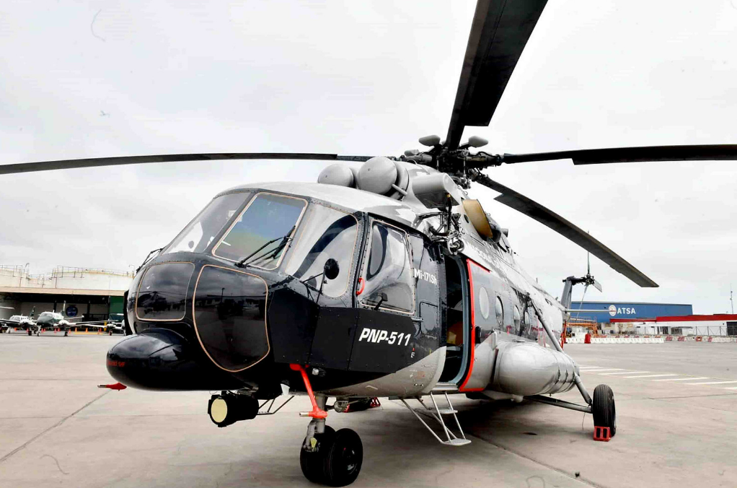
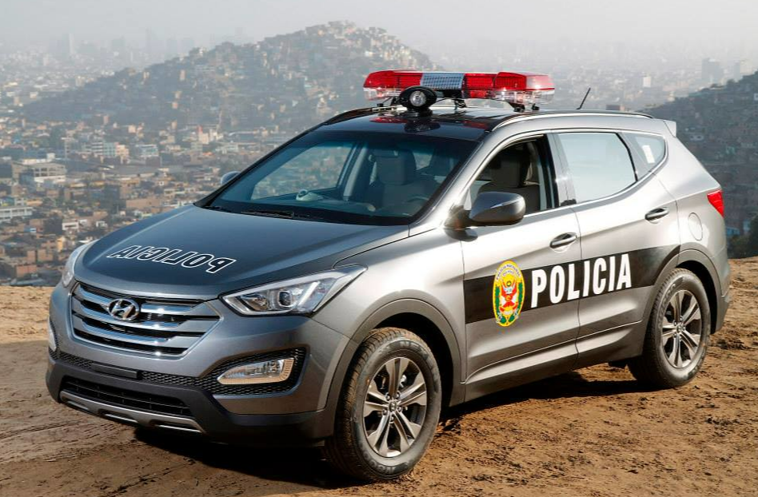
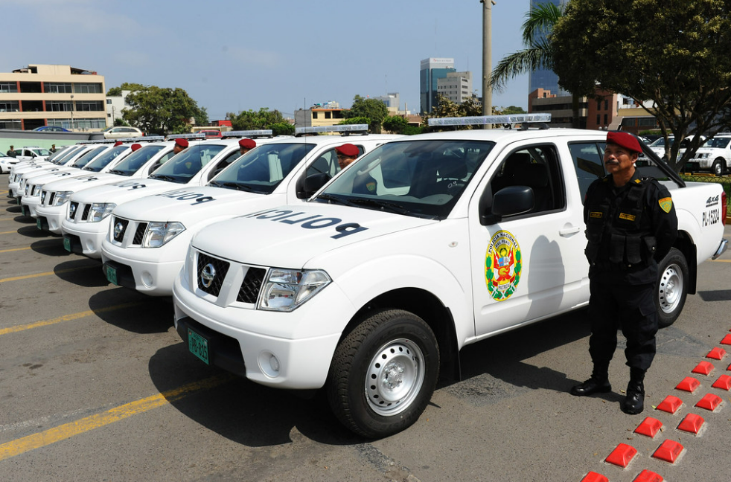
CONTRATOS EN PROCESO PARA DEVENGAR AF-2023
BIEN / SERVICIO | CANTIDAD | MONTO COMPROMETIDO | FECHA DEVENGADO
DESLIZADORES | 08 | S/ 1,175,975.49 | 24/07/2023
CHALECO ANTIMOTÍN | 1 131 | S/ 1,128,738.00 | 21/08/2023
MOTO LINEAL (TODO TERRENO) | 04 | S/ 122,880.00 | 28/07/2023
CHALECOS ANTIBALAS | 200 | S/ 408,000.00 | 24/07/2023
CAMIONETAS PICK UP 4X4 | 12 | S/ 2,235,196.80 | 20/11/2023
EQUIPOS DE PARACAIDISMO PARA LOS SINCHIS DE MAZAMAR | 50 | S/ 1,330,000.00 | 16/10/2023
ADQUISICIÓN DE KITS DE CCTV Y LECTORES BIOMETRICOS PARA 70 COMISARIAS A NIVEL NACIONAL | KITS DE CCTV 77 LECTORES BIOMETRICOS 308 | S/ 1,757,096.00 | 24/07/2023
REPARACIÓN DE AVIÓN AN32B-233 | 01 | S/ 16,797,421.00 | 22/11/2023
KIT DE EQUIPO DE BÚSQUEDA Y SALVAMENTO | 22 | S/ 34,050.00 | 5/07/2023
MONTO TOTAL CONTRATOS EN PROCESO PARA DEVENGAR AF-2023 |  |  | S/ 24,989,358.29
Equipamiento

Slide 15
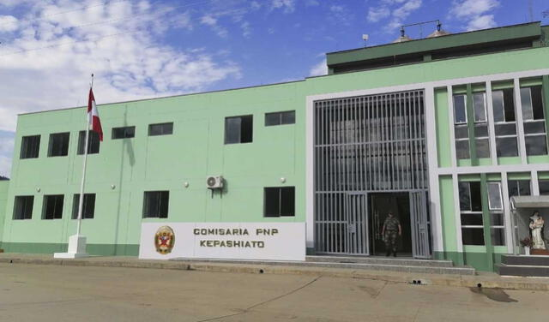
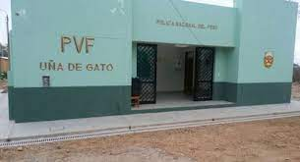
CONTRATOS EN PROCESO PARA DEVENGAR AF-2023
UEI: Oficina General de Infraestructura (OGIN)
BIEN / SERVICIO | CANTIDAD | MONTO COMPROMETIDO | FECHA DEVENGADO
LIQUIDACIÓN DE CONTRATOS | 08 | S/ 210,887 | 30/08/2023
OFICINA CRIMINALÍSTICA AREQUIPA | 1 | S/ 6,584,516 | 10/12/2023
EQUIPAMIENTOS ESPECIALIZADOS TIPO 2 * 11 COMISARÍAS (7 DE CAJAMARCA, HUACAYBAMBA, LLATA, KITENI, RÍO NEGRO) 3 PUESTOS DE VIGILANCIA DE FRONTERA (UÑA DE GATO, SURPAMPA, LA TINA) 1 UUEE (CAJAMARCA) | 15 | S/ 4,186,433 | 20/12/2023
EJECUCIÓN DE OBRA 9 COMISARÍAS (CHUPAMARCA, HUACHOS, TANTARA, AURAHUA, VILLA DE ARMA, OBRERO, MAYOCC, ANCHALAY, KEPASHIATO) 1 UUEE (LAMBAYEQUE) | 10 | S/ 263,786 | 15/12/2023
MONTO TOTAL CONTRATOS EN PROCESO PARA DEVENGAR AL 2023 |  |  | S/ 11,245,622.00
Infraestructura

Slide 16
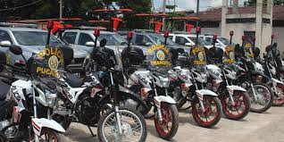
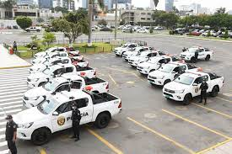
PROCEDIMIENTOS DE SELECCIÓN CONVOCADOS
BIEN / SERVICIO | CANTIDAD | MONTO CERTIFICADO | FECHA SUSCRIPCIÓN DE CONTRATO | FECHA DEVENGADO
CAMIONETAS PICK UP 4X4 | 34 | S/ 6,732,000.00 | 17/07/2023 | 9/10/2023
VEHÍCULO DE TRANSPORTE TIPO VAN (CAMIONETA PANEL) | 2 | S/ 523,260.00 | 31/07/2023 | 9/10/2023
CAMIONETA 4X4 | 58 | S/ 10,846,000.00 | 8/08/2023 | 3/11/2023
CAMIONETA PICK UP | 13 | S/ 2,403,185 | 15/08/2023 | 6/12/2023
MOTOCICLETA | 7 | S/ 185,250 | 15/08/2023 | 6/12/2023
MOTOCICLETA | 29 | S/ 826,921.37 | 08/08/2023 | 10/12/2023
AUTOMÓVILES | 42 | S/ 4,186,402.50 | 08/08/2023 | 10/12/2023
CAMIONETAS | 44 | S/ 7,184,189.34 | 08/08/2023 | 10/12/2023
EJECUCIÓN DE OBRA CREACIÓN DE LA COMISARIA PNP NUEVO PROGRESO | 1 | S/ 5,448,430.93 | 12/07/2023 | 30/09/2023 30/10/2023 30/11/2023
SUPERVISIÓN DE OBRA CREACION DE LA COMISARIA PNP NUEVO PROGRESO | 1 | S/ 388,029.06 | 28/07/2023 | 30/09/2023 30/10/2023 30/11/2023
MONTO TOTAL PROCEDIMIENTOS EN PROCESO DE FORMALIZAR CONTRATACIÓN |  |  |  | S/ 38,723,668.20

Slide 17
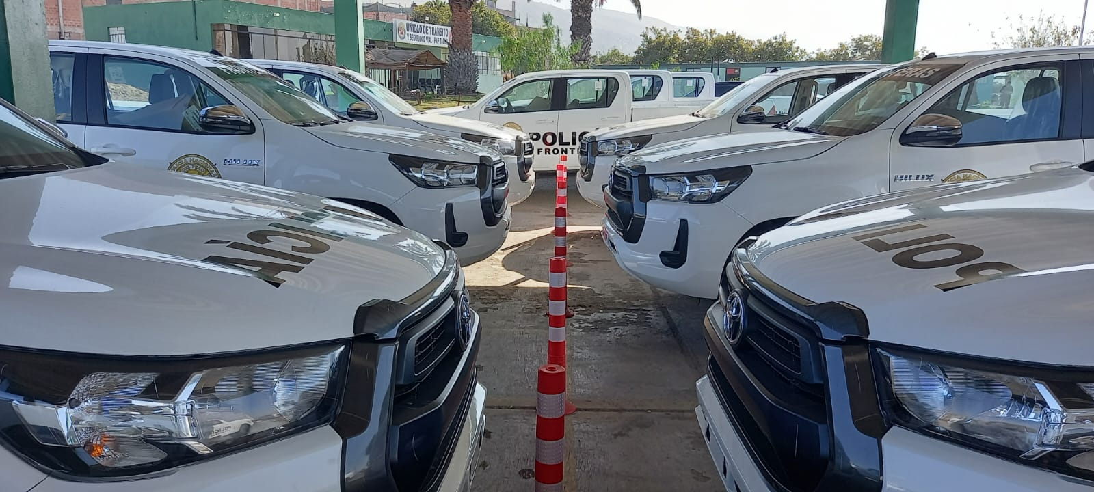
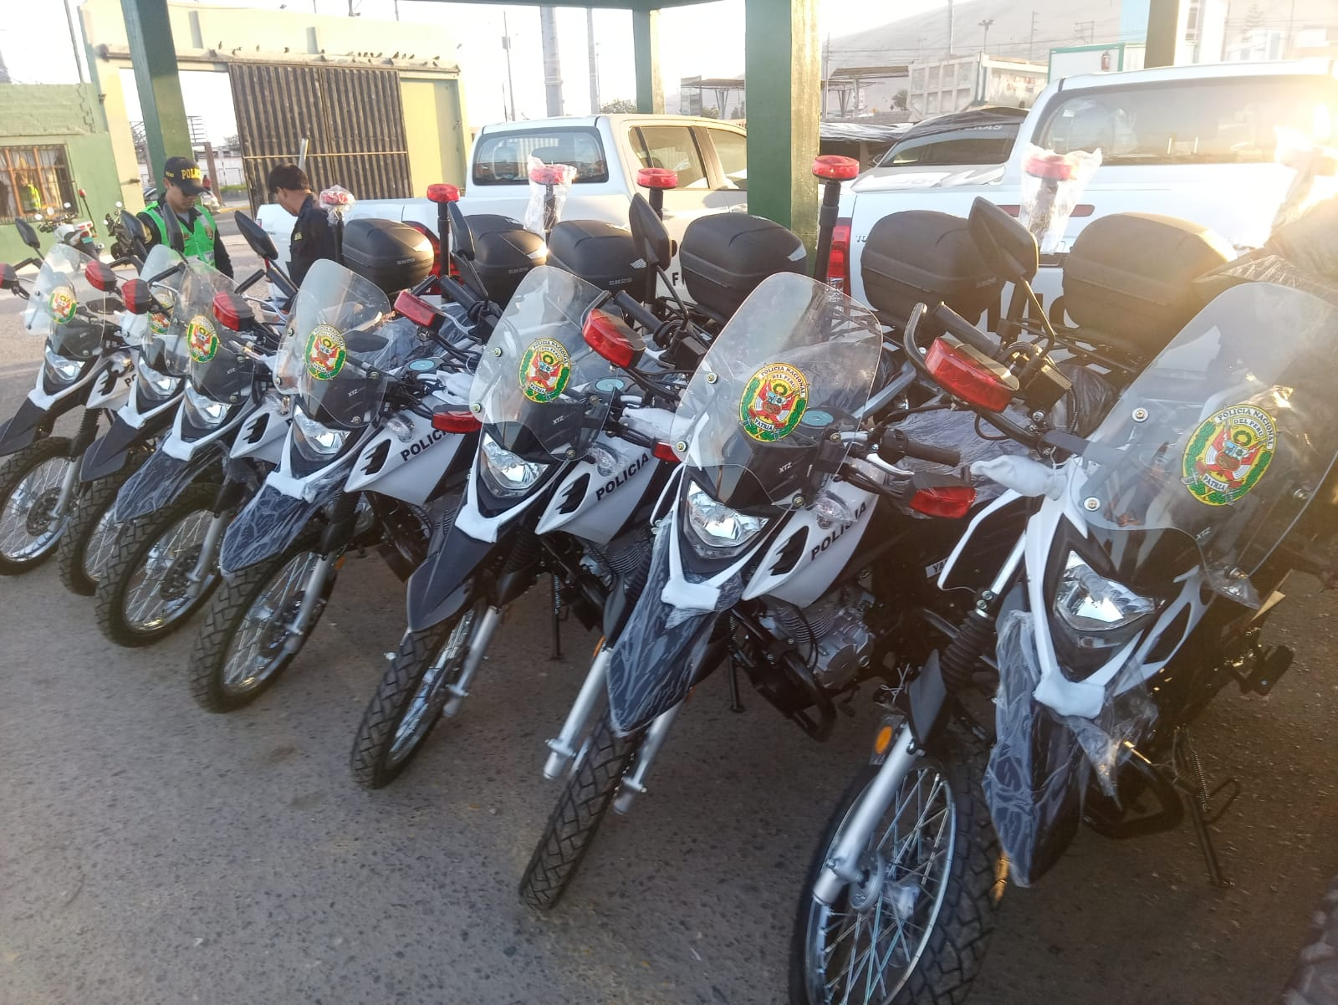
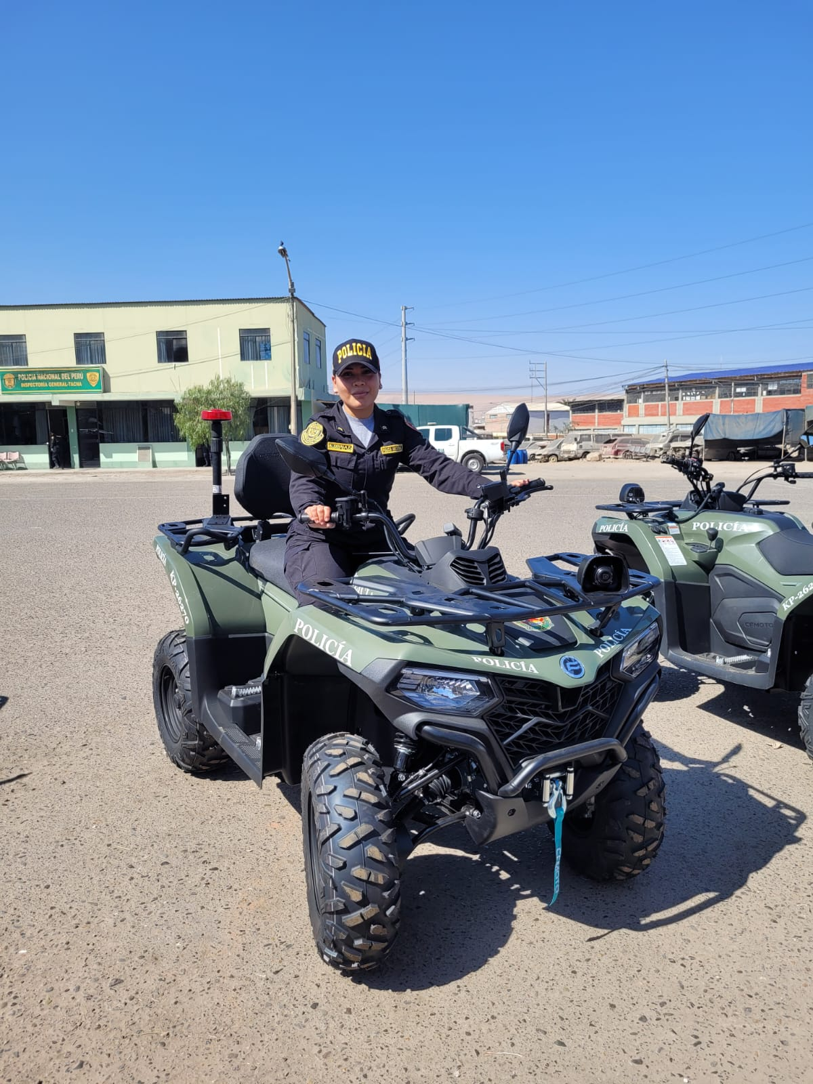
PROCEDIMIENTOS DE SELECCIÓN CONVOCADOS
UEI: OGIN
EQUIPAMIENTO ESPECIALIZADO TIPO 1 – LEY DE CONTRATACIONES DEL ESTADO
BIEN | CANTIDAD | MONTO CERTIFICADO | FECHA SUSCRIPCIÓN DE CONTRATO | FECHA DEVENGADO
CHALECO ANTIBALAS | 890 | S/ 2,314,000 | 21/08/2023 | 15/12/2023
(A) MONTO TOTAL PROCEDIMIENTOS CONVOCADOS CON LCE |  |  |  | S/ 2,314,000
MONTO TOTAL DE PROCEDIMIENTOS CONVOCADOS (A + B + C)
S/ 50,456,748
EQUIPAMIENTO ESPECIALIZADO TIPO 1 – DU Nº 055-2023-PCM EMERGENCIA TACNA
BIEN | CANTIDAD | MONTO CERTIFICADO | FECHA ORDEN DE COMPRA | FECHA DEVENGADO
CAMIONETA PICK UP 4 X 4 - TACNA | 14 | S/ 2,506,000 | 20/06/2023 | 26/07/2023
CUATRIMOTO - TACNA | 7 | S/ 359,100 | 20/06/2023 | 26/07/2023
MOTOCICLETA - TACNA | 7 | S/ 160,000 | 22/06/2023 | 26/07/2023
(B) MONTO TOTAL |  |  |  | S/ 3,025,100
EXPEDIENTE TÉCNICO, OBRA Y SUPERVISIÓN – CONVENIO CON OIM
BIEN | CANTIDAD | MONTO CERTIFICADO | FECHA BUENA PRO | FECHA DEVENGADO
ESCUELA DE OFICIALES PNP CHORRILLOS | 1 | S/ 45, 117,648 | 08/08/2023 | SEPT 2023
(C) MONTO TOTAL PROCEDIMIENTOS A CARGO DE OIM |  |  |  | S/ 45, 117,648

Slide 18
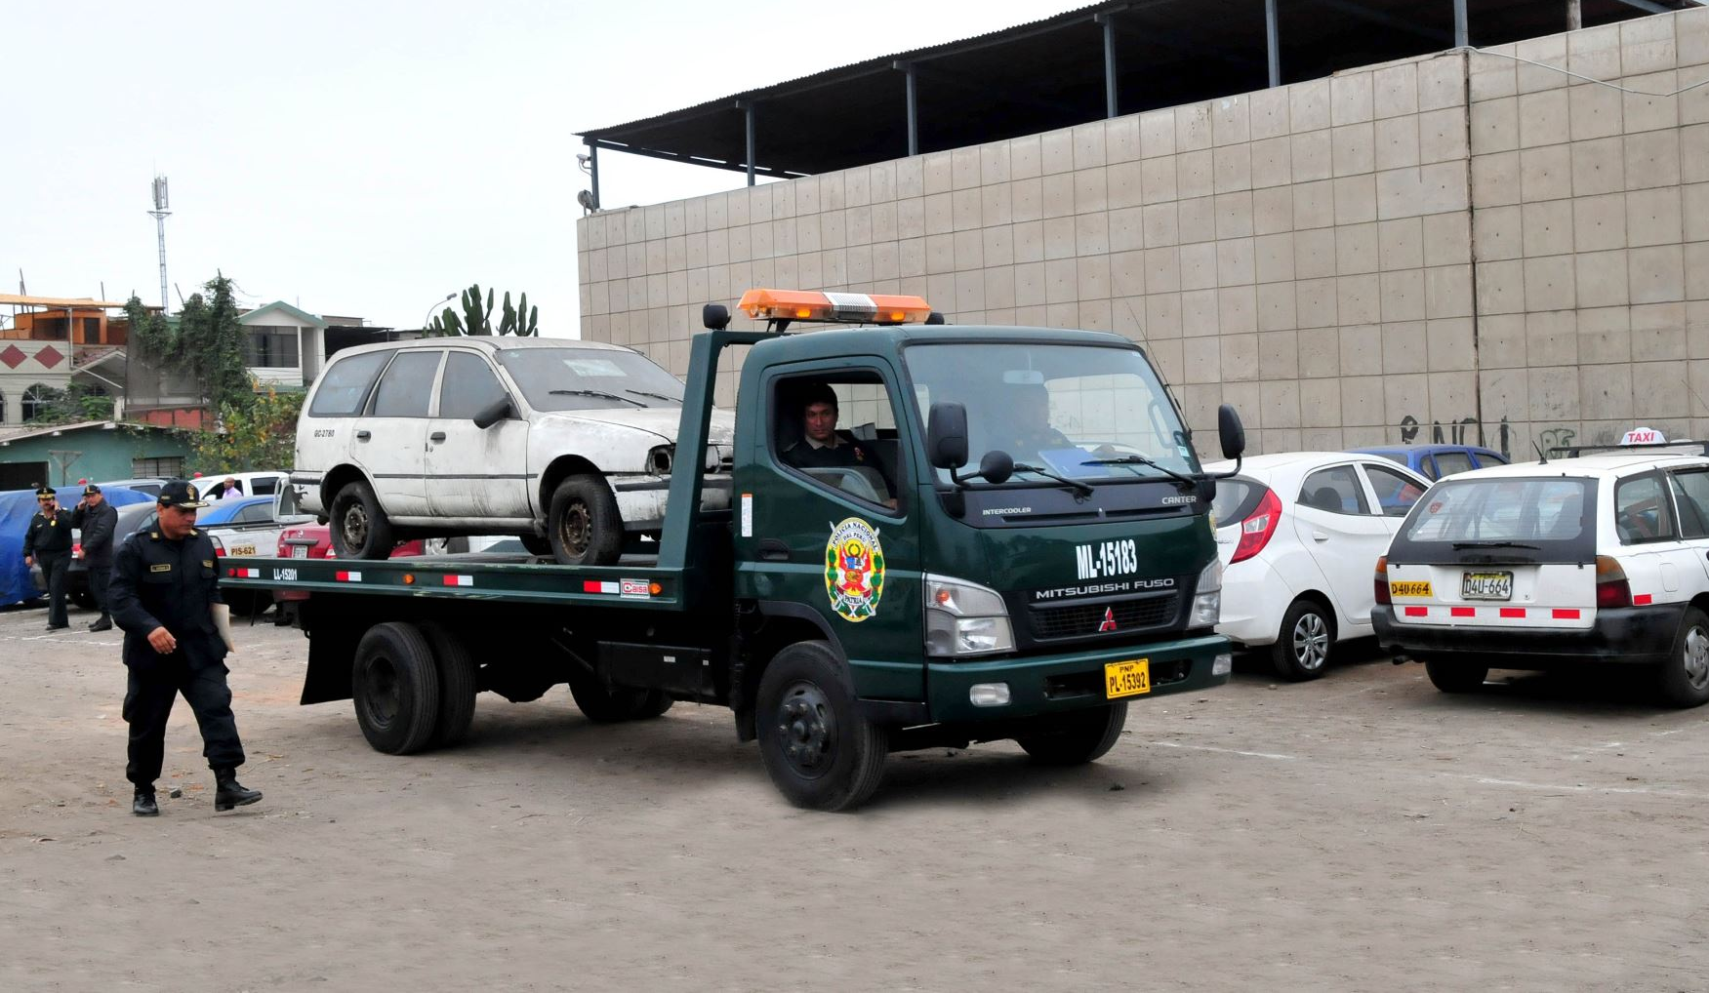
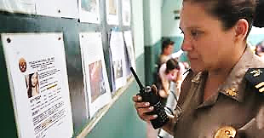
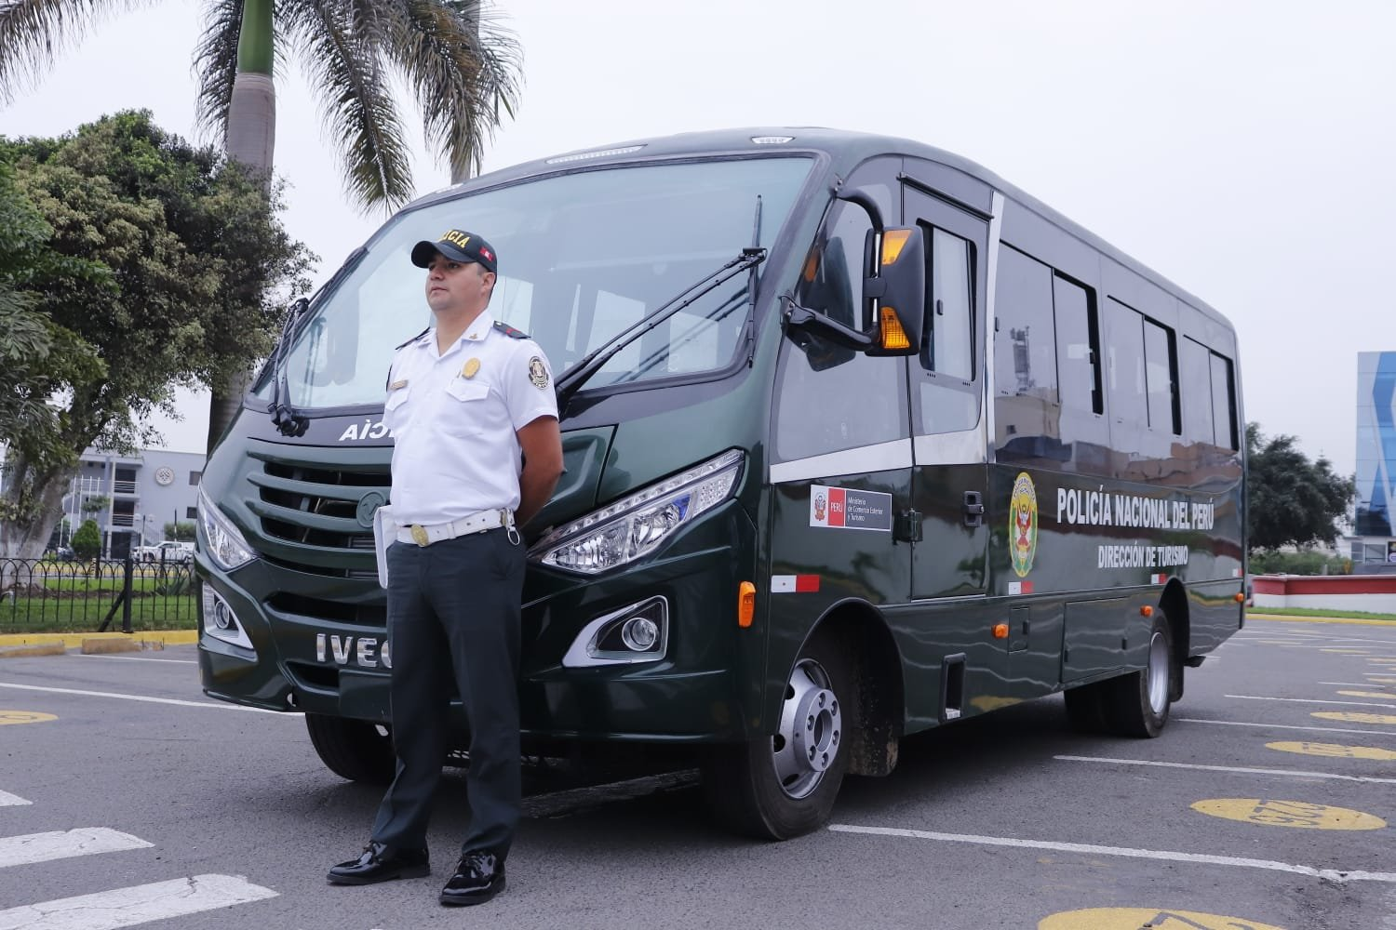
PROCEDIMIENTOS DE SELECCIÓN POR CONVOCAR
BIEN / SERVICIO | CANTIDAD | MONTO CERTIFICADO | FECHA DE CONVOCATORIA | FECHA DEVENGADO
CAMIONETAS SUV 4X2 | 119 | S/ 15,470.00 | 31/07/2023 | 20/12/2023
VEHÍCULO DE TRANSPORTE TIPO CUSTER (MINIBUS) | 1 | S/ 540,000.00 | 31/07/2023 | 20/12/2023
EQUIPOS ESPECIALES | 3 | S/ 1,231,550.00 | 7/07/2023 | 15/12/2023
GRÚAS | 3 | S/ 1,231,550.00 | 14/07/2023 | 30/11/2023
MINIBÚS | 1 | S/ 1,419,762.00 | 14/07/2023 | 15/12/2023
SISTEMA DE COMUNICACIONES DE TRES CORREDORES TURÍSTICOS | 1 | S/ 4,035,121.00 | 11/07/2023 | 15/12/2023
RADIOS PORTÁTILES | 50 | S/ 129,950.00 | 31/07/2023 | 13/10/2023
MONTO TOTAL REQUERIMIENTOS EN PROCESO DE CONVOCATORIA |  |  |  | S/. 8,603,403.00

Slide 19

PROCEDIMIENTOS DE SELECCIÓN POR CONVOCAR
UEI: OGIN
BIEN / SERVICIO | CANTIDAD | MONTO CERTIFICADO | FECHA DE CONVOCATORIA | FECHA DEVENGADO
ELABORACIÓN DE ESTUDIOS DE PREINVERSIÓN | 04 | S/ 1,340,949 | 12/07/2023 | 29/12/2023 (*)
CONSTRUCCIÓN COMISARÍA LA DESPENSA | 1 | S/ 9,407,340 | 20/07/2023 | 23/12/2023
CONSTRUCCIÓN COMISARÍA PURUS | 1 | S/2,465,693 | 2/08/2023 | 27/12/2023
ESCUELA IQUITOS (SALDO DE OBRA) | 1 | S/212,219 | 19/09/2023 | 15/12/2023
OFICINA CRIMINALÍSTICA CUSCO | 1 | S/18,266,475 | 11/08/2023 | 28/12/2023
UNIDADES ESPECIALIZADAS LAMBAYEQUE | 1 | S/4,644,788 | 7/08/2023 | 15/12/2023
EQUIPAMIENTO DE CAMPAÑA VARIOS | 1 | S/767,003 | 18/09/2023 | 30/11/2023
EQUIPOS OPTRÓNICOS VARIOS | 1 | S/7,538,374 | 04/08/2023 | 28/12/2023
EQUIPOS DIVERSOS VARIOS | 1 | S/97,030 | 18/09/2023 | 24/11/2023
PRENDAS DE VESTIR VARIOS | 1 | S/415,203 | 03/08/2023 | 17/11/2023
ARMARIO PARA ARMAS VARIOS | 6 | S/17,700 | 07/08/2023 | 05/10/2023
FILMADORAS VARIOS | 19 | S/142,120 | 03/08/2023 | 15/11/2023
GPS VARIOS | 191 | S/420,200 | 17/08/2023 | 18/12/2023
MALETIN CRIMINALÍSTICO VARIOS | 20 | S/278,940 | 03/08/2023 | 20/12/2023
CAMIONETAS PICK UP 4X4 VARIOS | 25 | S/5,227,632 | 04/08/2023 | 30/11/2023
VAN PARA DETENIDOS VARIOS | 1 | S/160,000 | 04/08/2023 | 30/11/2023
AUTOMOVIL VARIOS | 1 | S/60,000 | 04/08/2023 | 30/11/2023
MOTOCICLETAS VARIOS | 98 | S/3,263,069 | 04/09/2023 | 30/11/2023
EQUIPOS DE SEGURIDAD Y DEFENSA VARIOS | 1 | S/664,445 | 03/08/2023 | 05/10/2023
CAMIONETAS PICK UP 4X4 (DS 055 Y 077) - TUMBES | 2 | S/396,300 | 19/07/2023 | 5/09/2023
CUATRIMOTOS (DS 055 Y 077) - TUMBES | 4 | S/45,120 | 15/07/2023 | 28/08/2023
MOTOS TODO TERRENO (DS 055 Y 077) - TUMBES | 4 | S/121,428 | 19/07/2023 | 5/09/2023
MONTO TOTAL REQUERIMIENTOS EN PROCESO DE CONVOCATORIA |  |  |  | S/ 55,952,028
(*) Sujeto a la aprobación del anteproyecto arquitectónico por DIVINFRA PNP

Slide 20
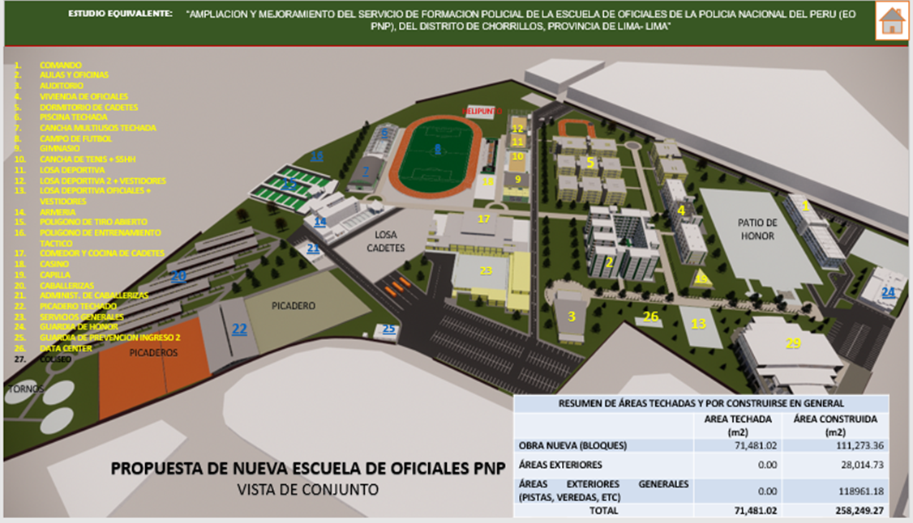
ESCUELA DE OFICIALES PNP DE CHORRILLOS
CÓDIGO ÚNICO DE INVERSIÓN 2235055
Disponibilidad Presupuestal
En OIM : S/ 230,212,905.68
Año 2023: S/ 45,117,648.00
Año 2024: S/ 15,527,641.00
Con ello, el proyecto está financiado al 100%.
Sin embargo, el 08.AGO.2023, no se podrá otorgar la Buena Pro, porque no se cuenta con el marco legal
que
AUTORICE al MININTER para aprobar transferencias financieras a favor de la OIM por 45.1 millones y celebrar adendas para la continuidad de proyectos de inversión prioritarios.
Para iniciar el proyecto, se requiere la aprobación de NORMA CON RANGO DE LEY en el mes de JULIO
que

Slide 21
LOGROS ALCANZADOS AL 30.JUN.2023
Autorización de recursos presupuestales a favor del Sector, por S/ 517.8 millones de los cuales se ha ejecutado S/ 267,5 millones y programada su ejecución el año 2023; lo cual permitirá financiar:
- Bonificación por Alto Riesgo a la Vida en Zonas de Emergencia.
- Atención de conflictos sociales I Semestre 2023 (material antidisturbios y desplazamiento del efectivos policiales) Operaciones Policiales en la zona de emergencia, recuperación de comisarias y vehículos dañados (PUNO)
- Operaciones Policiales en zona de frontera de Tacna.
- Apoyo a la Reactivación Económica: Dirección de Turismo PNP.
- Emisión de pasaportes y reactivación del control migratorio a nivel nacional.
- Emisión de autorizaciones y permisos para control de explosivos en SUCAMEC.
Contratación de activos estratégicos para la PNP como 56 Tanquetas y 43 Motobombas para ser distribuidos a nivel nacional a las unidades policiales de servicios especiales (antidisturbios).
Se gestionó la exoneración del Decreto Supremo N° 043-2023-EF de los recursos transferidos por SALUDPOL a SANIDAD POLICIAL, recuperando S/ 40 millones para destinarlo a la mejora de la prestación de servicios de salud en el Hospital Luis Sáenz y los centros de salud a nivel nacional.
Se dio inicio al proceso de contratación de 01 avión de gran envergadura considerado activo estratégico para la PNP, para hacer frente a los conflictos sociales garantizando la seguridad de la ciudadanía a nivel nacional

Slide 22
LOGROS ALCANZADOS AL 30.JUN.2023
Se ha logrado adquirir equipamiento y vehículos para las diferentes unidades policiales por un monto devengado de S/. 39,911,456.00:
41 Motocicletas y 03 minibuses para la Dirección de Turismo Policial.
02 Reparaciones de aeronaves de la Aviación Policial.
16 Motocicletas 8 900 canilleras antimotín 4 205 correaje táctico.
77 Kits CCTV y 308 lectores biométricos en 107 comisarias.
11 Comisarías 1 Unidad especializada y 03 puestos de vigilancia de frontera con equipamiento entregado.
Se efectuó la reparación parcial de 48 comisarias de las regiones de Piura, Lambayeque, La Libertad y Tumbes afectados por el fenómeno de YACU

Slide 23
LOGROS ESPERADOS AL 31.DIC.2023
Se encuentran en proceso de convocatoria procesos por el monto de S/. 305,574,201.00; de los cuales, S/. 41,619,487.13 se encuentran con contrato suscrito y en proceso para devengar de:
1131 chalecos antimotín 200 chalecos antibalas
119 camionetas SUV para patrullaje en diecisiete departamentos
08 deslizadores, 50 paracaídas, 01 reparación de avión
22 kit de búsqueda y salvamento 02 camionetas panel para SUAT
50 radios portátiles para servicios especiales
Implementación de la Oficina de Criminalística Arequipa, 890 chalecos antibalas a comisarías
58 camionetas para servicios especiales, 12 camionetas para OFICRIS,
13 camionetas y 07 motocicletas para unidades de TID
29 motocicletas, 42 automóviles y 44 camionetas para DIRINCRI.

Slide 24
LOGROS ESPERADOS AL 31.DIC.2023
Se tiene programado la atención de demandas adicionales solicitadas al MEF por el monto de S/. 454 millones para su ejecución en el año 2023 (mantenimiento y restablecimiento del orden interno y seguridad ciudadana, recursos para la operatividad de Migraciones, Inversiones por Reactivación Económica, pagos de bonificaciones de alto riesgo a la vida y para financiar adquisiciones de bienes y servicios).
Se tiene programado la suscripción de convenios bajo el mecanismo de Obras por Impuesto previa opinión favorable de la capacidad presupuestal del MEF por el monto de S/. 224.8 millones a ejecutarse en los años 2024 y 2025.
Proyectos de Inversión:
i) Sistema Nacional de Videovigilancia
ii) Instalación de Laboratorio Forense Digital
Se ha dotará de equipamiento y unidades vehiculares para los Puestos de Vigilancia de Fronteras a nivel nacional.

Slide 25
3.
Sustentar el
“Plan de Intervención para prevenir y sustentar el Fenómeno de El Niño”.

Slide 26
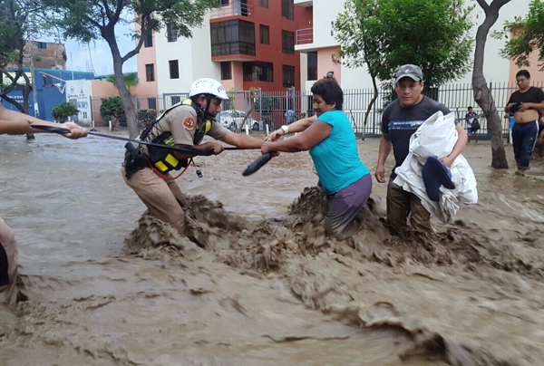
PLAN DE INTERVENCIÓN
FENÓMENO DE “EL NIÑO”

Slide 27
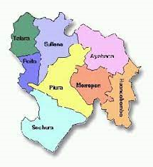
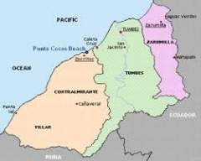
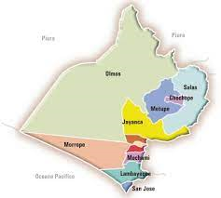
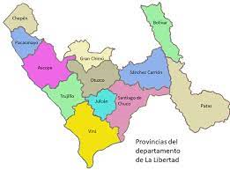
DEPARTAMENTOS A INTERVENIR
36
16
137
Comisarías PNP
TUMBES
PIURA
39
46
7.124 MM
LAMBAYEQUE
LA LIBERTAD

Slide 28
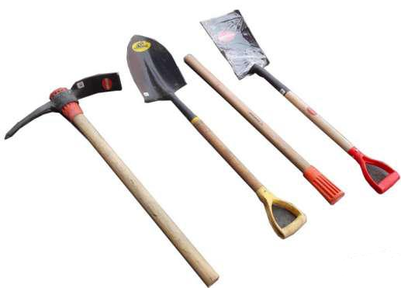
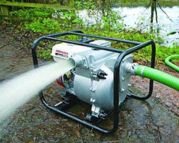
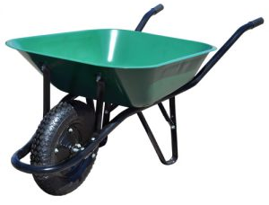
EQUIPAMIENTO DE EMERGENCIA
Instalación de cobertor en techos, con mantas asfálticas
Dotar de equipos de sistema de bombeo en caso de inundaciones (motobombas).
Dotar de elementos que permitan controlar el ingreso de agua a la unidad policial (SACOS ).
Dotar de un sistema de almacenamiento de agua potable para el caso de emergencia evaluando la dimensión del activo (tanque cisterna).
Dotar de herramientas necesarias para que el personal pueda atender las situaciones de emergencia en época de lluvias (Lampas, Picos, carretillas).

Slide 29
PRESUPUESTO PROYECTADO
7.1 millones de soles
Presupuesto proyectado

Slide 30
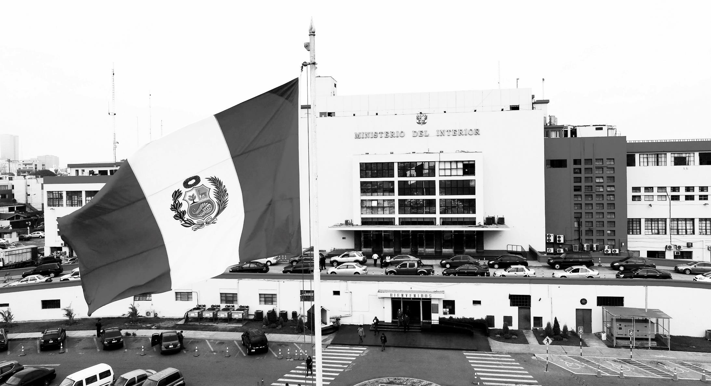

GRACIAS

